Slide 1


ИССЛЕДОВАТЕЛЬСКАЯ РАБОТА
Проявления опустынивания в почвах
на территории Заветинского района,
Ростовской области.
Выполнила: учитель географии
Курилова Татьяна Васильевна

Slide 2
Актуальность:
В настоящее время степь подвергается сильнейшему антропогенному воздействию. Большие площади степей распаханы, благодаря активной фермерской деятельности, истощен гумусный плодородный слой почвы, выбиты естественные пастбища копытными животными. Поскольку весной и летом в степи бывают засухи и сильнейшие суховеи (в народе говорят ветер «астраханец»).то перечисленные воздействия на почву усиливают деградацию почвы степей. Вследствие этого происходит распорошение земель и уничтожению степей . Это значит что степь может превратится в пустыню. Поэтому проживая в степной зоне не только необходимо знать ее экологические проблемы, но и искать пути их решения, чтобы сохранить Землю для будущих поколений.

Slide 3
Объект исследования
Изменения происходящие в структуре почв, ведущие к опустыниванию в результате естественных процессов и антропогенной деятельности человека

Slide 4
Предмет исследования
Особенности почв Заветинского района, Ростовской области
и процессы приводящие к опустыниванию

Slide 5
Цель работы
Теоретически и экспериментально изучить физико-механические, химические свойства почв Заветинского района, их экологическое состояние, проблемы и пути их решения.

Slide 6
Задачи
собрать и изучить информацию о почве степей;
изучить физико-механический и химический состав почвы нашей степи;
выделить главнейшие экологические проблемы степей и их причины;
узнать какие мероприятия проводятся для уменьшения негативного влияния;
на почвы степей;
определить меры по улучшению экологического состояния почв Заветинского района.

Slide 7
Методы используемые при выполнении исследования:
Сбор и анализ информации
Полевые методы
Эксперимент
Наблюдения
Сравнения
Обобщения
Беседа

Slide 8
Гипотеза
Я предполагал, что особый состав почв степей, естественные природные процессы, а также антропогенная деятельность человека вызывают опасное явление - деградацию степной экосистемы.

Slide 9
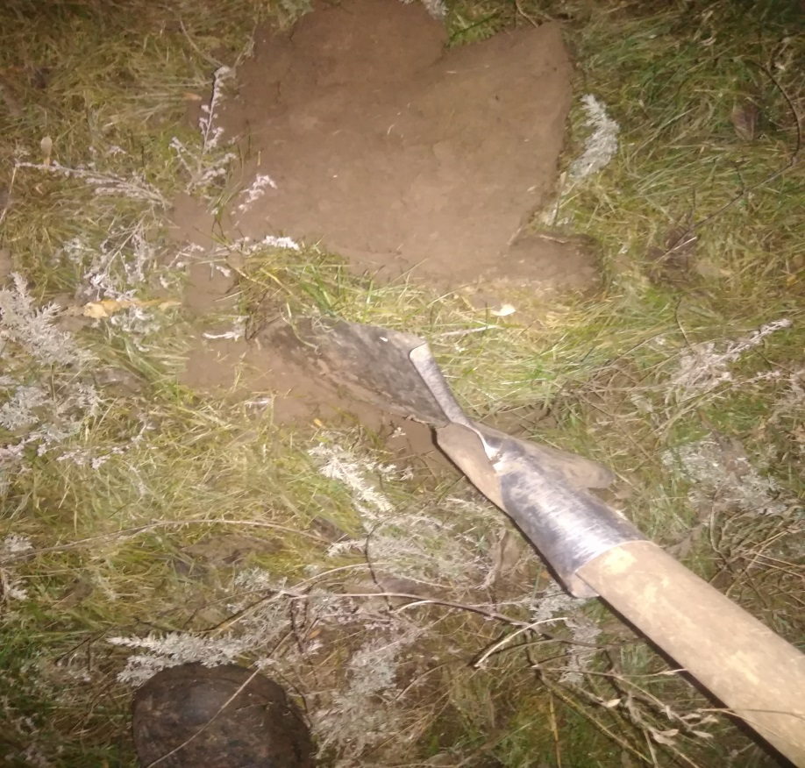
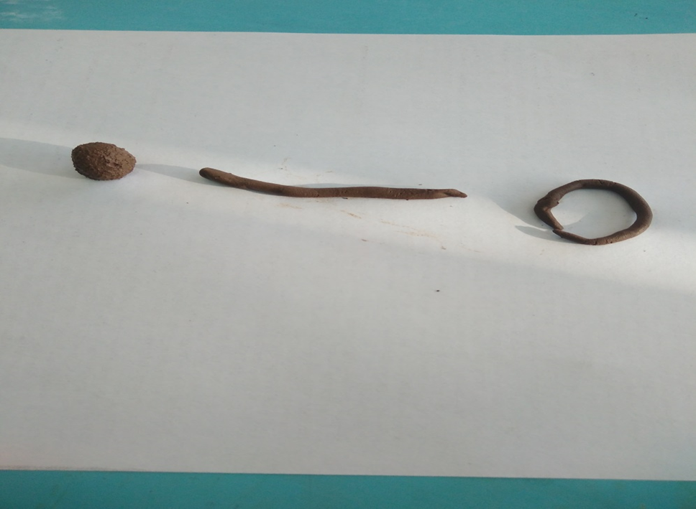
Определение механического состава почвы ( сухой метод)
Мокрый способ определения механического состава почв в поле

Slide 10
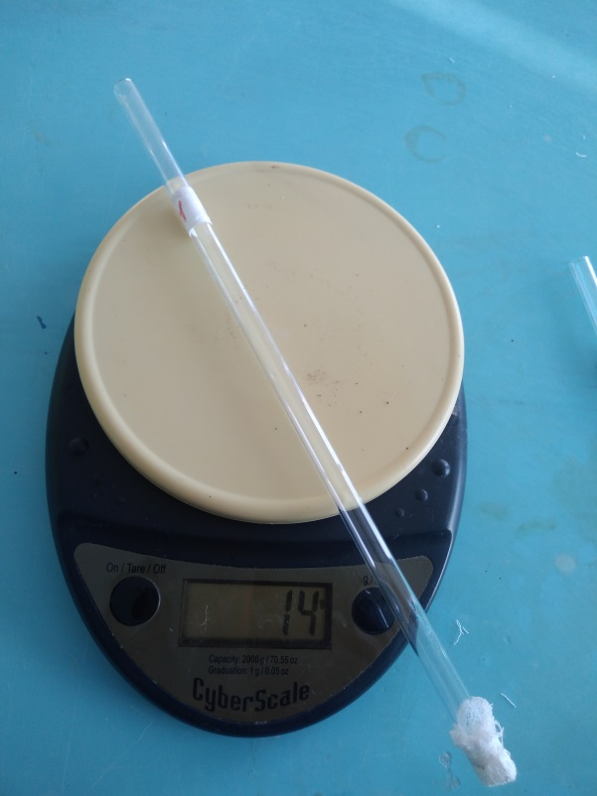
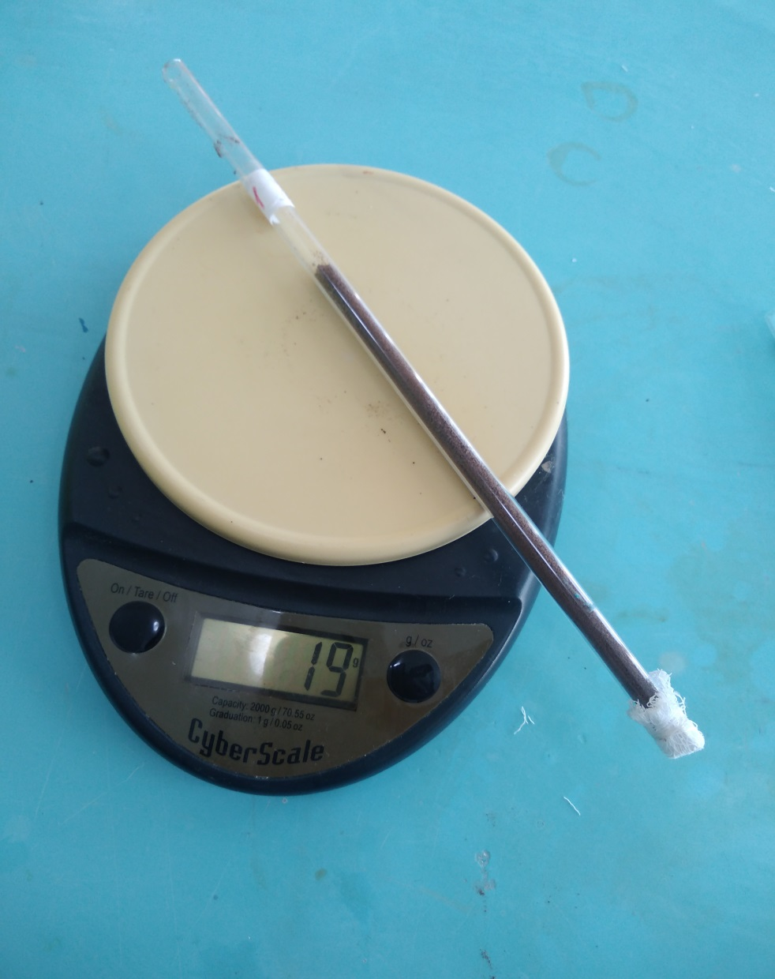
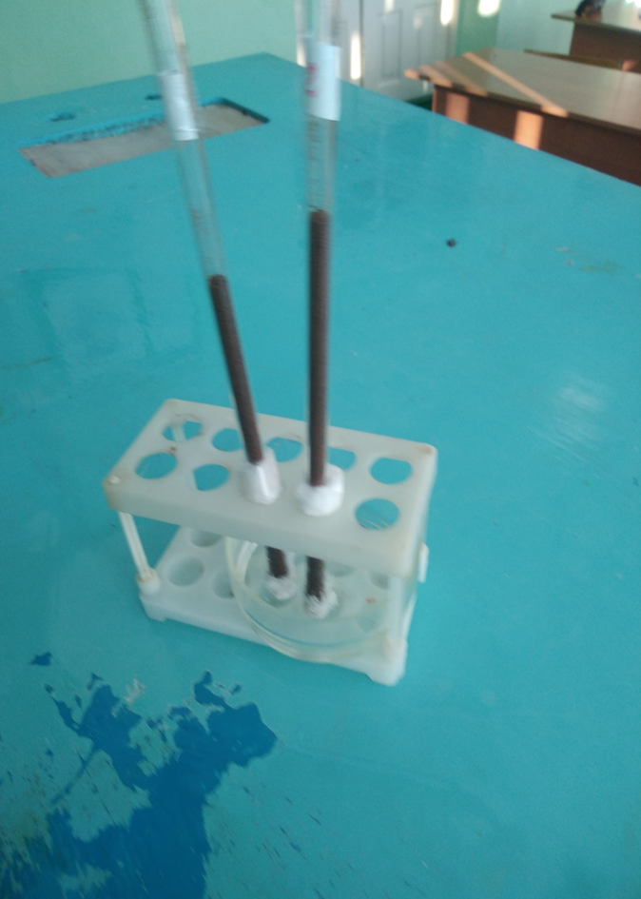
Определение капиллярной влагоёмкости

Slide 11
Результаты определение капиллярной влагоёмкости
Образец почвы | Масса пустой трубки, | Масса трубки с сухой почвой | Масса почвы после насыщения водой | Капиллярная влагоёмкость почвы
Трубка №1 | 14 г | 19 г | 21 г | 40%
Трубка №2 | 14г | 24т | 21г | 42%

Slide 12
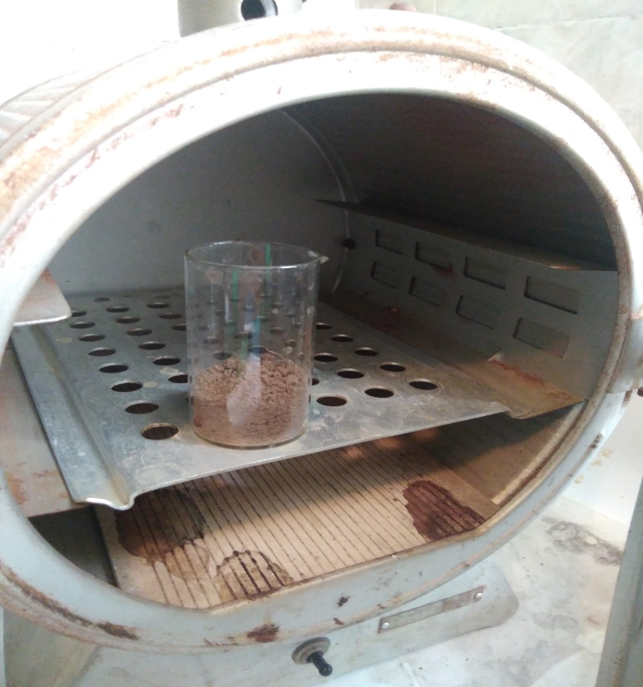
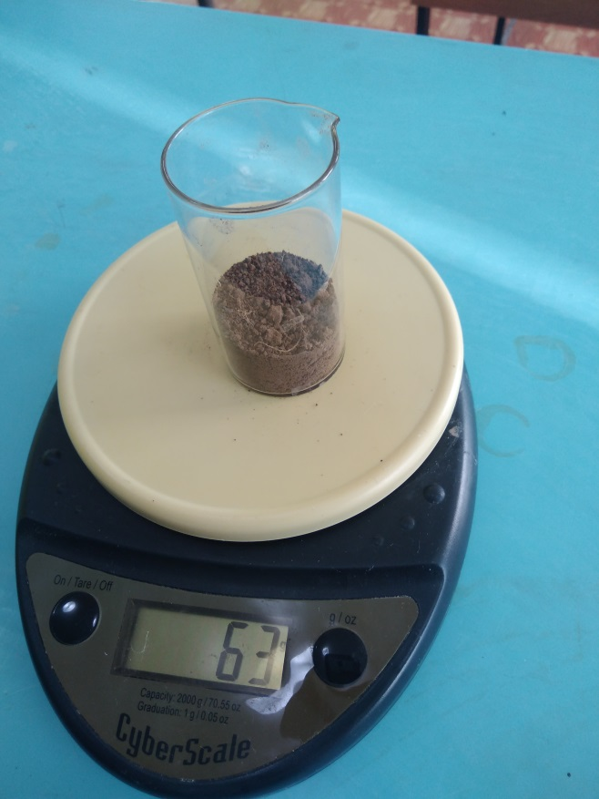
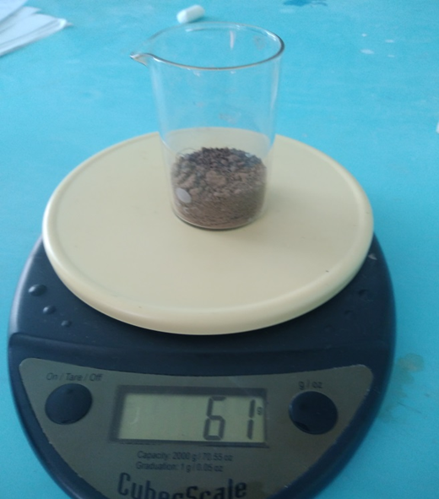
Определение полевой влажности
Масса почвы до сушки
Масса почвы после сушки

Slide 13
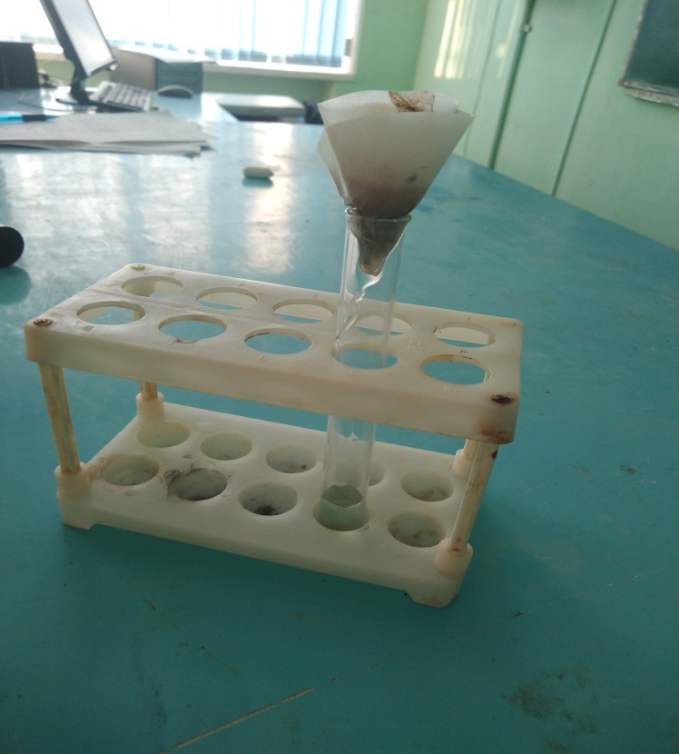
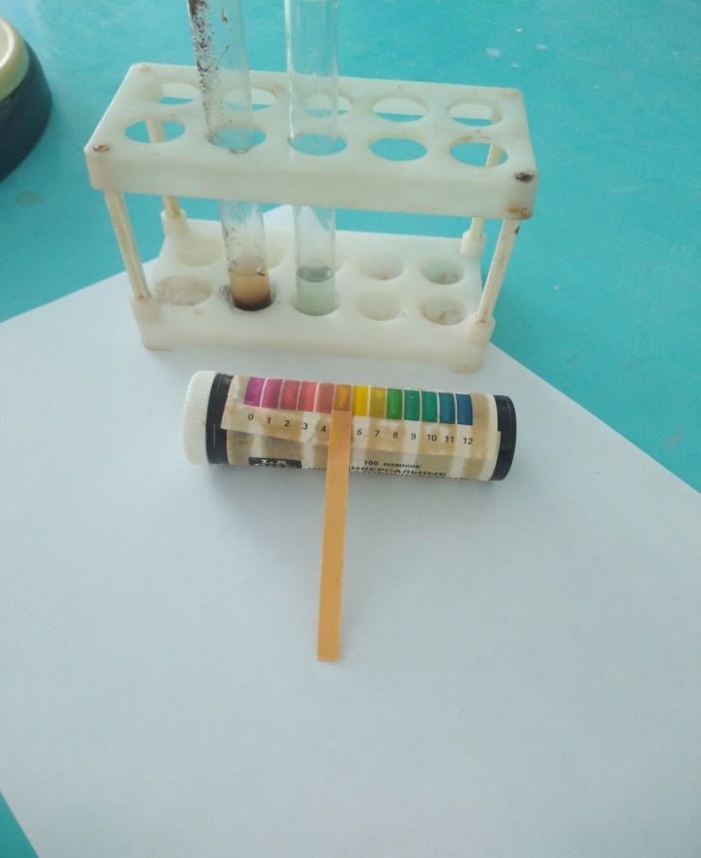
Определение рН почвы
Фильтрование почвенного раствора
рН =5,3

Slide 14
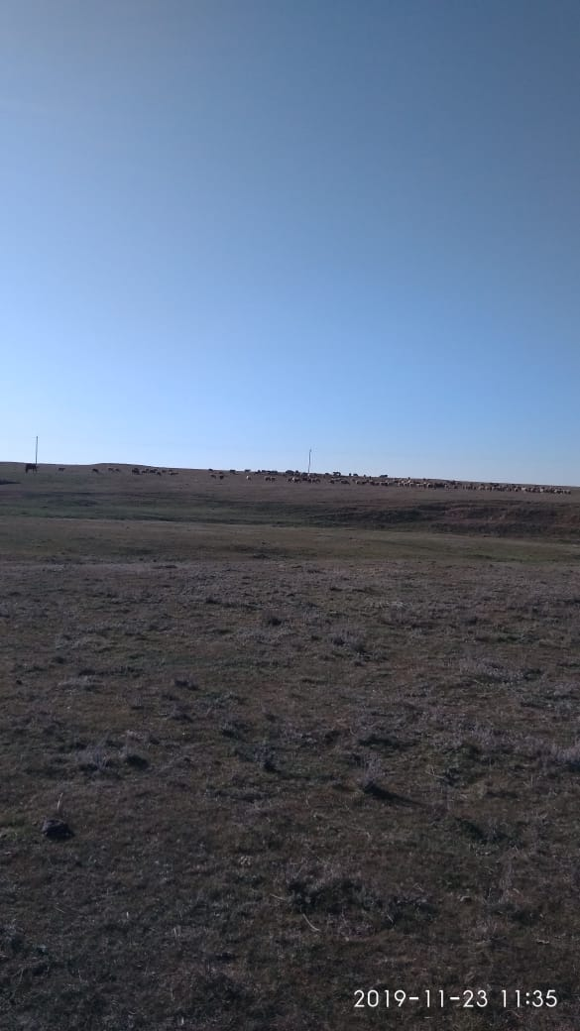
Скудная растительность степи практически вытоптана животными

Slide 15
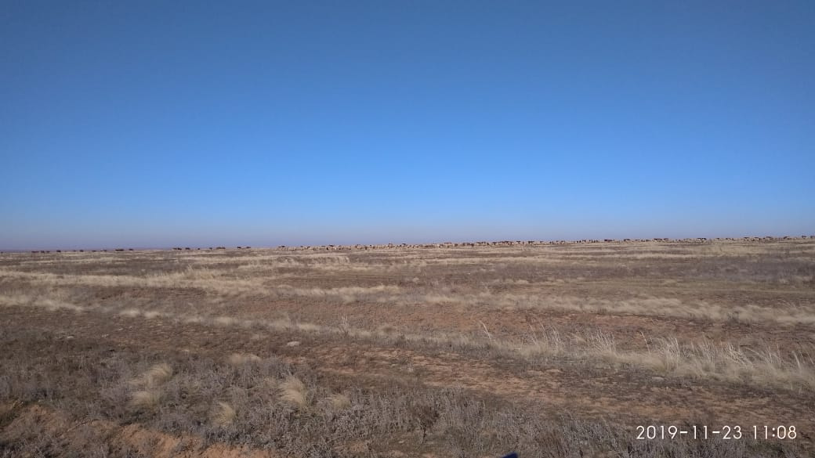
Вытаптываются дерновинные злаки, ковыли

Slide 16
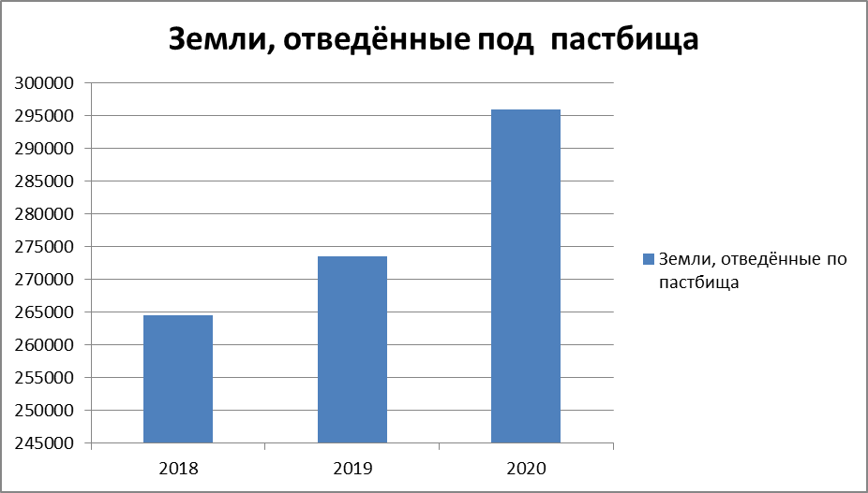

Slide 17
Наличия поголовья животных Заветинского района за последние 3 года
Животные травоядные | 2018г | 2019г | 2020г
КРС(крупный рогатый скот) | 45372 | 48072 | 57307
МРС ( овцы, козы) | 121530 | 128876 | 178713
.

Slide 18
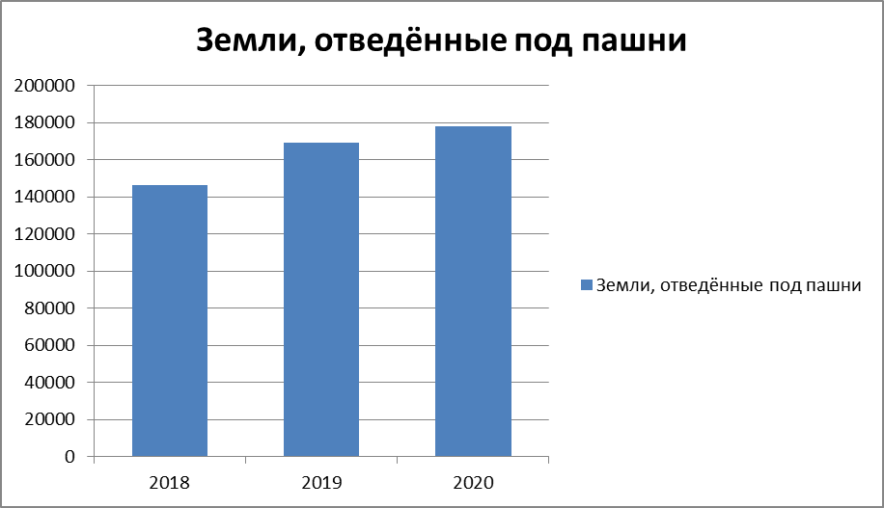

Slide 19
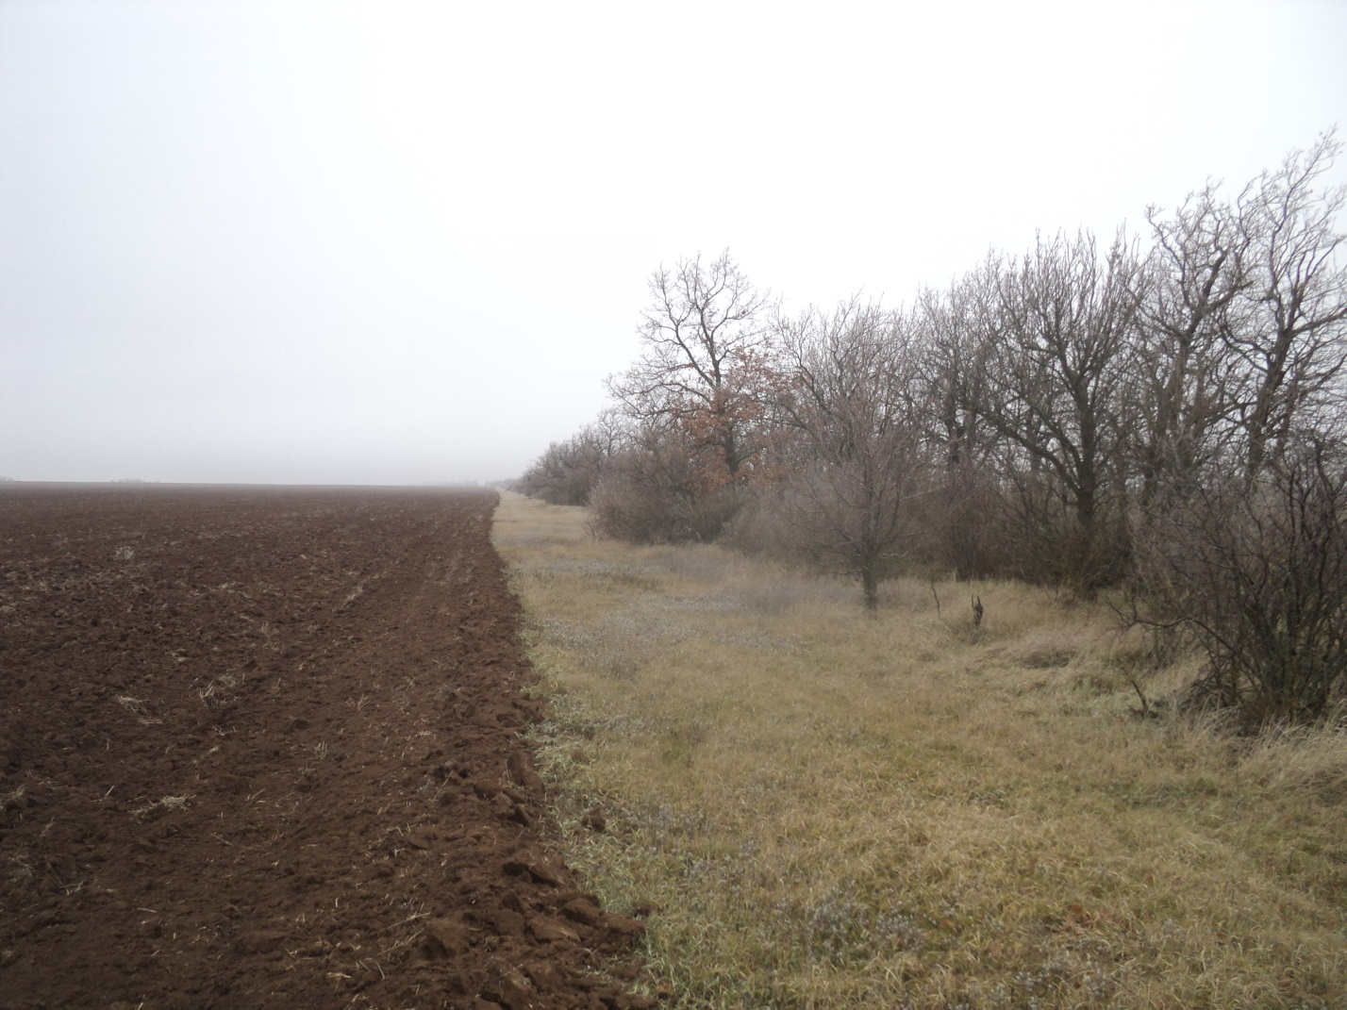
Почва степи « красная глина», содержащие малое количество гумуса

Slide 20
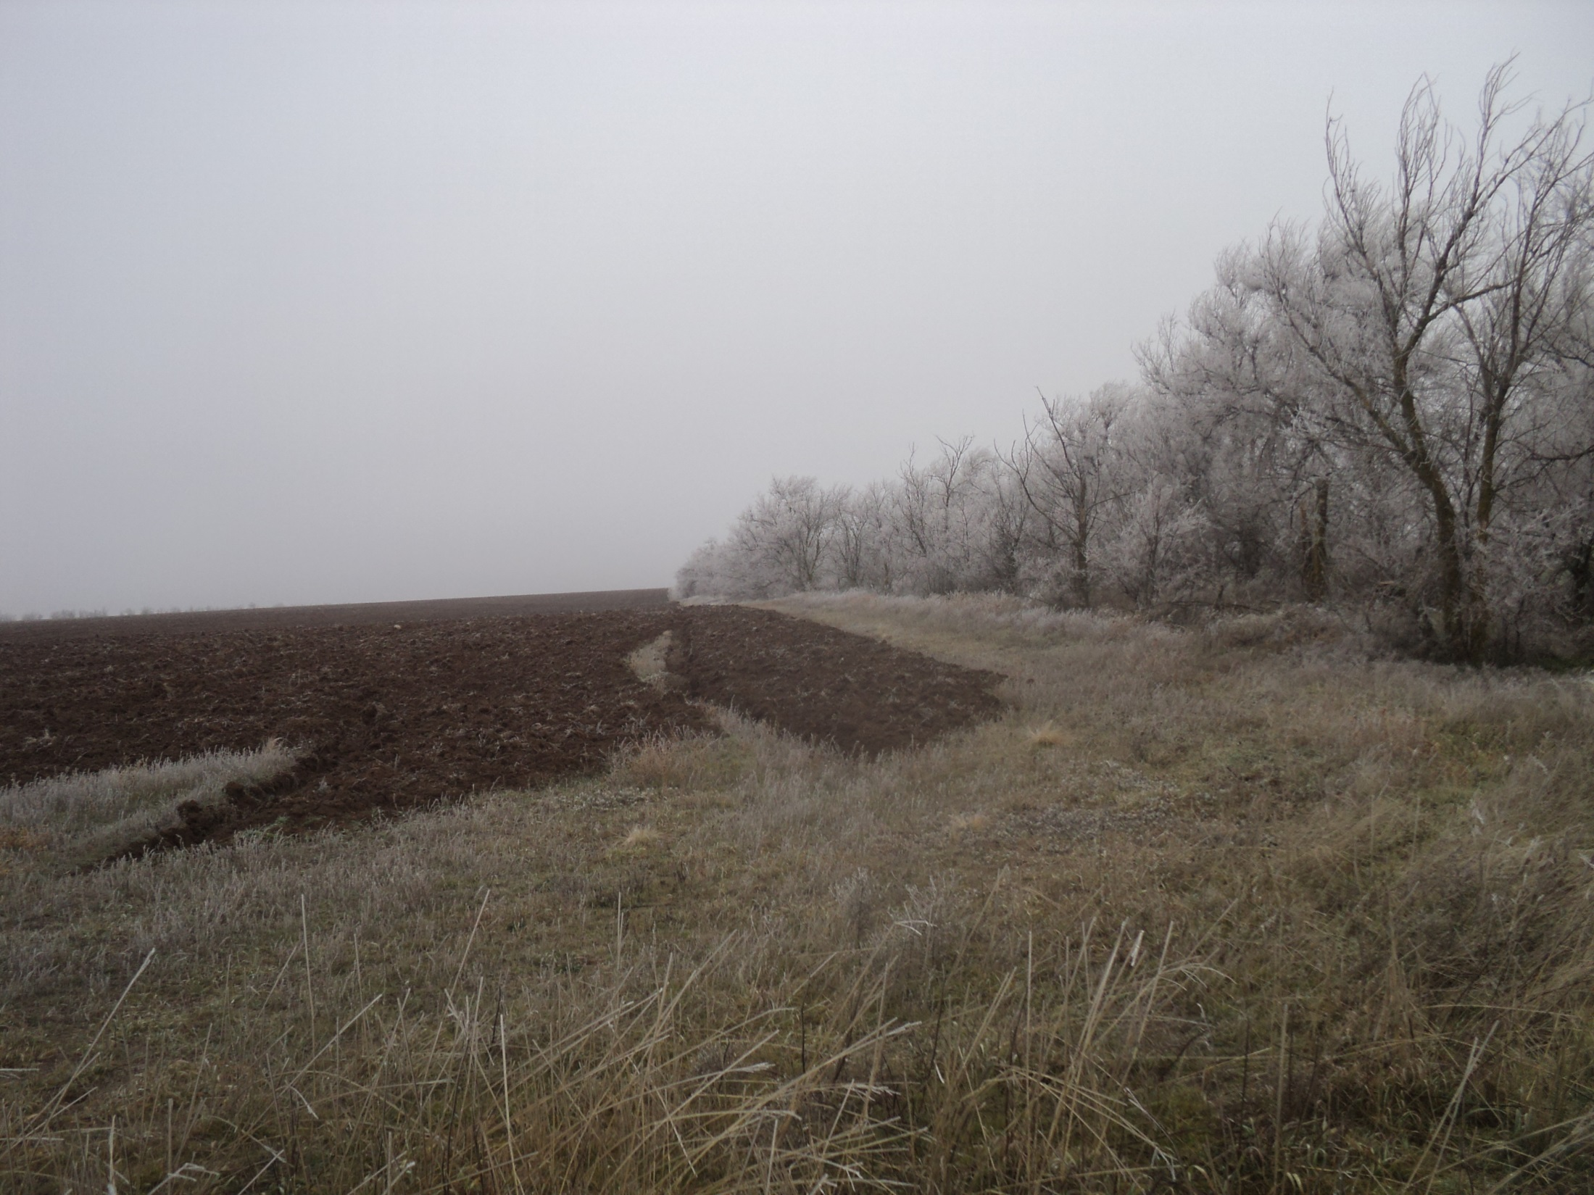

Slide 21
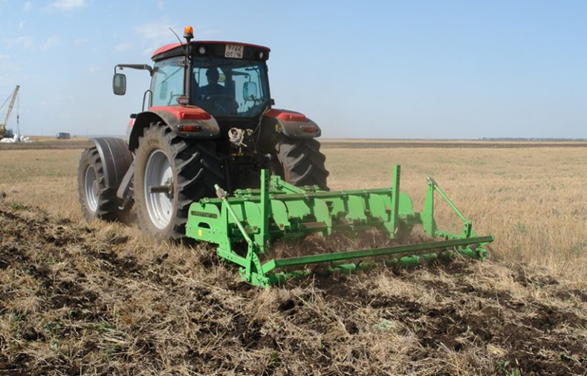
Вспашка безотвальным плугом

Slide 22
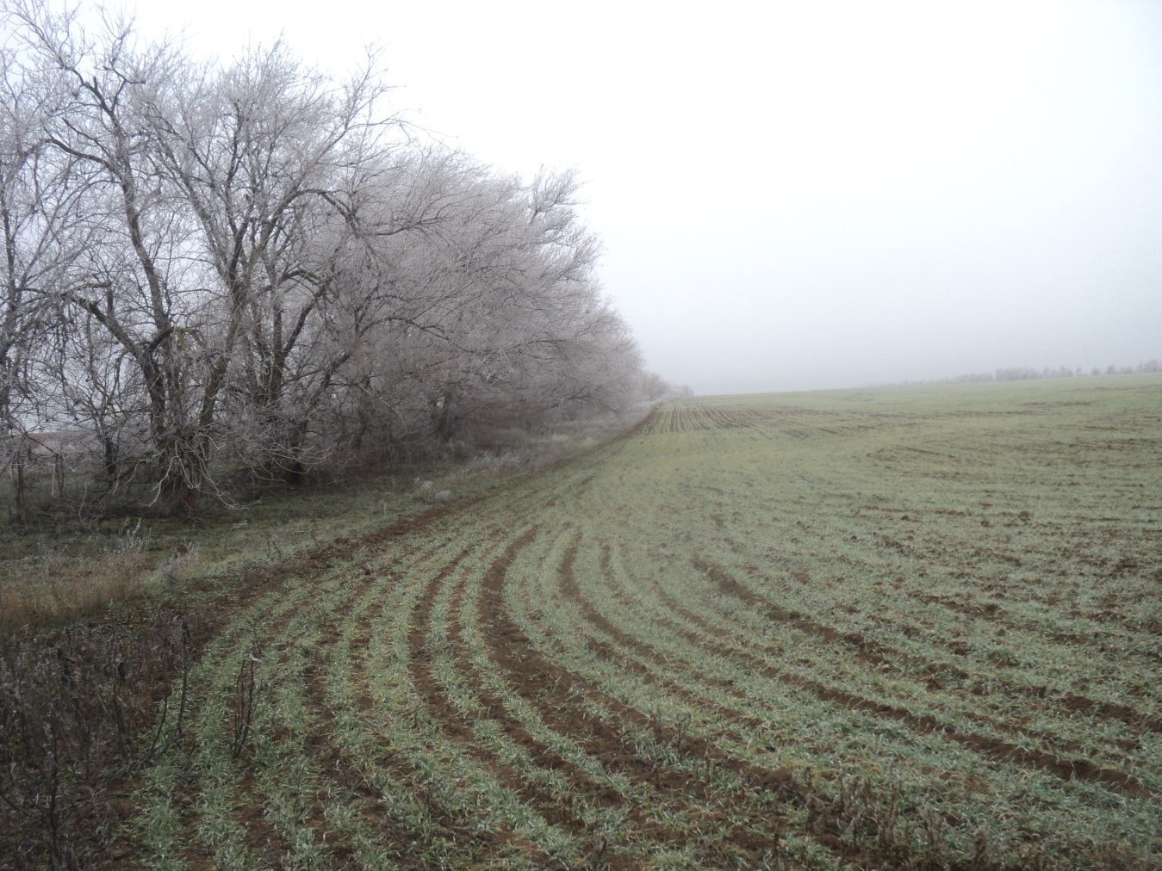
Декабрь.
Защита озимых от ветров лесополосами

Slide 23
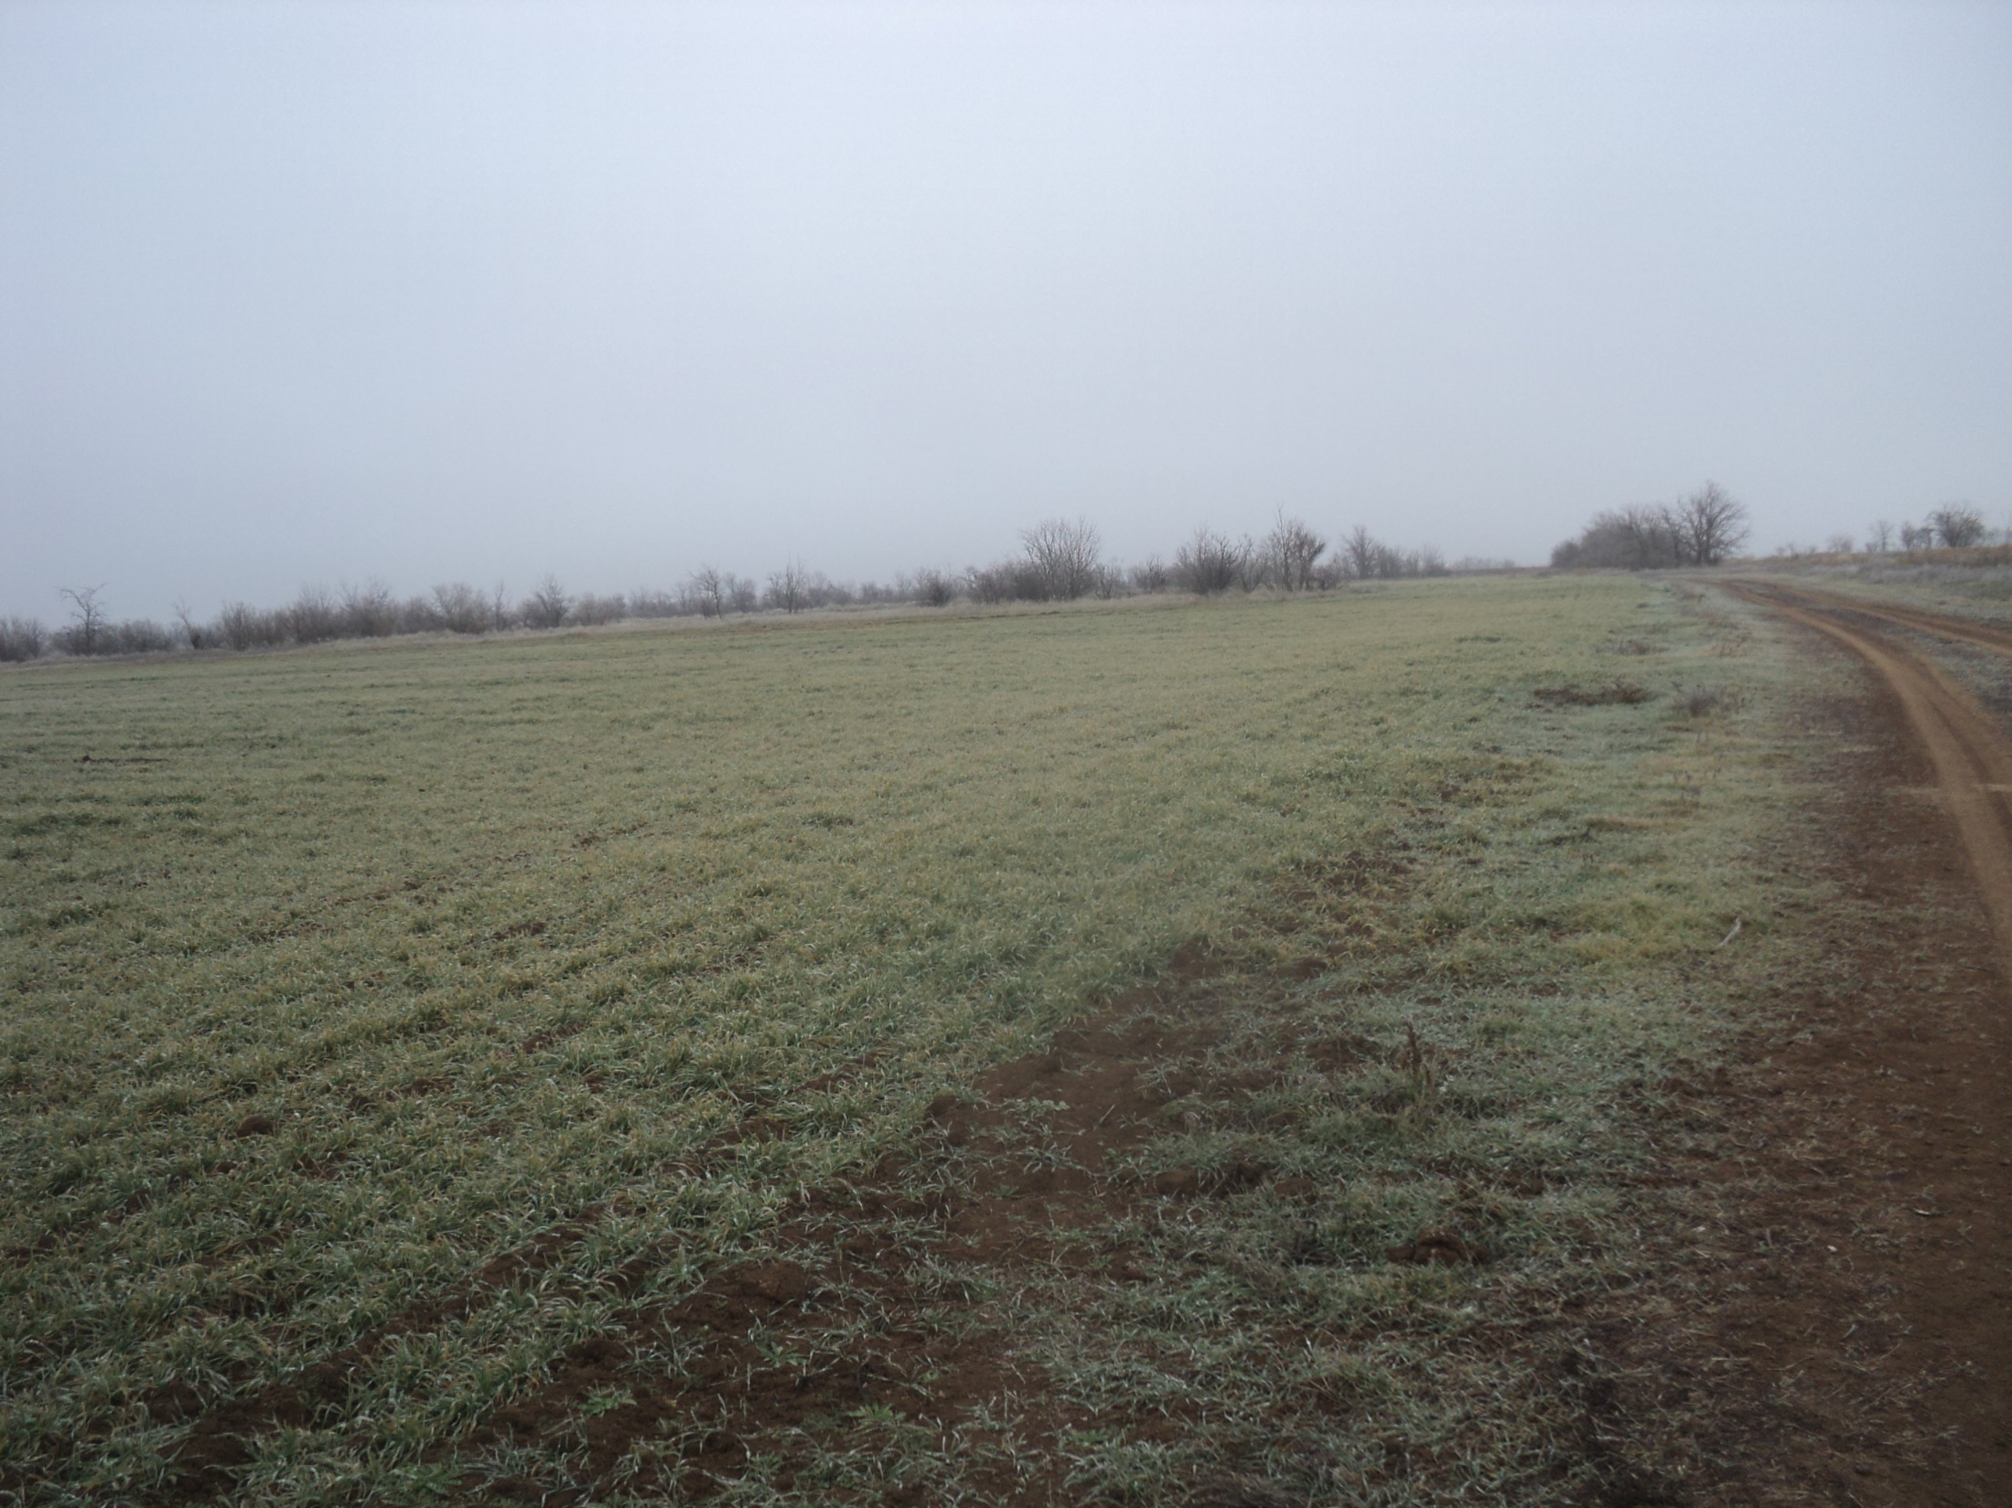

Slide 24
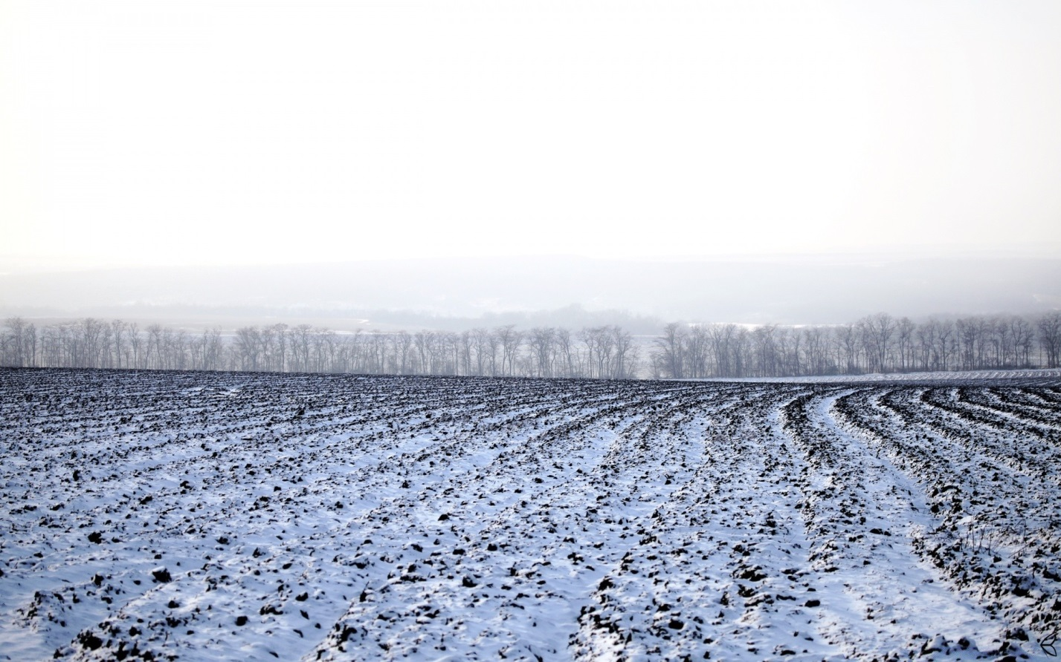
Декабрь.
Защита лесополосами снега на полях

Slide 25
Мероприятия, проводимые в районе для остановки опустынивания
Направлено ходатайство в Законодательное Собрание Российской Федерации о разработке государственной программы по проведению мероприятий по рекультивации и высадке защитных лесных насаждений и рассмотрении вопроса о возобновлении лесничеств во всех муниципальных образованиях восточных районов Ростовской области 21.05.2022 г
В 2021 году высажено 269 га лесополос на территории Заветинского района. Планируется устранить прогалины (1900 га), ежегодно до 2028 года высаживая в среднем 250 га саженцев
Фермерам рекомендуют использовать безотвальную вспашку, многофункциональный тяжелый стерневой культиватор, дискаторы – дисковые бороны ,сеялки прямого высева.

Slide 26
Выводы:
Физико-механический и химический состав почв нашего района способствует самопроизвольному разрушению степи.
Антропогенная деятельность человека ускоряет процесс опустынивания степей.
Необходимо граничить неразумный выпас скота, особенно в осенне-зимний период, когда особо выбиваются дерновинные злаки.
Следить за объемом распахиваемых земель фермерами.
Использовать технику для безотвальной обработки почвы: плуги для безотвальной обработки, дискаторы, культиваторы, сеялки прямого высева.
Беречь от огня и вырубки лесопосадки.
Продолжать насаживать лесные полосы.
Проводить разъяснительную работу для фермеров через СМИ.
В школе знакомить учащихся с экологическими проблемами степей и путями их решения.

Slide 27
Заключение
Предполагаемая мною гипотеза полностью подтвердилась. Специфическая структура почв степей способствует естественной медленной самопроизвольной деградации степей,
а антропогенная деятельность человека усиливает этот процесс.

